Slide 1
Портфолио.
Лабораторная работа № 6. ВЫЧИСЛИТЕЛЬНЫЙ ЭКСПЕРИМЕНТ «Распределение молекул воздуха по высоте».
Сухачева Валерия Артемовна
1 курс, ИВТ, иКНиТО,
РГПУ ии. А.И.Герцена.

Slide 2
Цель работы:
Организовать и провести вычислительный эксперимент для исследования распределения молекул воздуха по высоте.

Slide 3
Формулировка 1 задания:
1. Вычислить полное число молекул N в атмосфере.

Slide 4
Математическая модель:
N = (M / μ) N_{A} = ( 4πR²p₀/μ g) N_{A}

Slide 5
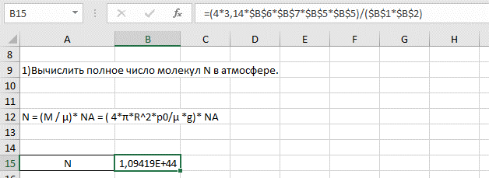
Расчет:

Slide 6
Формулировка 2 задания:
2. Построить зависимость давления газа от высоты в однородном поле

Slide 7
Математическая модель:
p(h) = p0 exp (- μ g h / RT)

Slide 8
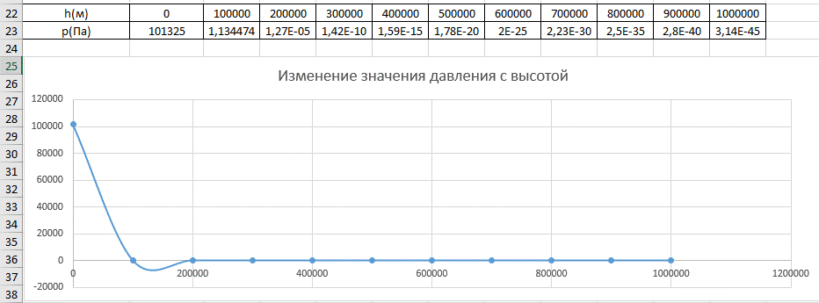
Расчет:

Slide 9
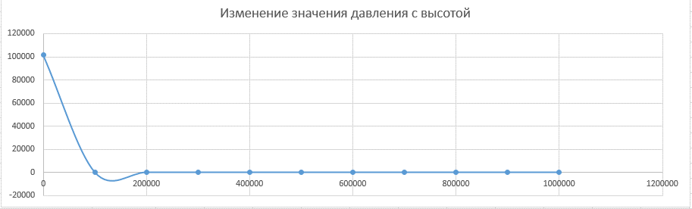
График зависимости.

Slide 10
Вывод:
При выполнении 1 задания мы выяснили, что полное число молекул в атмосфере примерно равно 10^44.
В ходе работы был построен график зависимости давления от высоты, график представляют собой кривую. Мы выяснили, что при увеличении высоты, значение давления уменьшается.

